Slide 1
Universidade Federal de Pelotas
Departamento de Medicina Social
Especialização em Saúde da Família- EAD
SAÚDE BUCAL DAS GESTANTES
INTERVINDO NA UBS NAVEGANTES
Mara Regina Jeziorski Caetano
Orientadora Louriele Wachs

Slide 2
Introdução
DADOS DA SAÚDE MUNICIPAL
População total 327721 habitantes
Zona Urbana 87%
Serviços de Saúde
22 Unidades ESF
29 Tradicionais
7 ESB inserida na ESF

Slide 3
Introdução
UNIDADE BÁSICA DE SAÚDE NAVEGANTES
Localização zona sul de Pelotas
População 9 mil habitantes (IBGE2010)
Número de prontuários 7720
Famílias cadastradas 2418 (SIAB)
Número de gestantes 30 (março a junho)2012

Slide 4
Introdução
UNIDADE BÁSICA DE SAÚDE NAVEGANTE
Inicialmente após uma analise situacional da UBS NAVEGANTES, foi verificado o nó crítico e a partir desse momento foi decidido desenvolver uma estratégia de saúde bucal em gestantes.

Slide 5
Objetivos
Objetivo Geral
Melhorar ia da qualidade da assistência à saúde bucal da gestante
Objetivos Específicos
Ampliar a cobertura de atendimento odontológico a gestantes;
Melhorar a adesão das gestantes na atenção à saúde bucal;
Melhorar a qualidade do atendimento em saúde bucal das gestantes;
Monitorar registros de informações;
Promover saúde bucal em gestante.

Slide 6
Metas
Cadastrara 100% das gestantes que realizam o pré-natal na UBS, no programa de saúde bucal;
Buscar 100% das gestantes faltosas à consulta odontológica programática;
Realizar avaliação odontológica em 100% das gestantes cadastradas no programa de saúde bucal;
Realizar tratamento necessário em 100% das gestantes cadastradas no programa;

Slide 7
Metas
Manter registro atualizado das informações em planilha/prontuário de 100% das gestantes;
Realizar ações educativas/preventivas com 100% das gestantes cadastradas no programa de saúde bucal;
Realizar orientações para 100% das gestantes sobre noções básicas de higiene e importância da saúde bucal do recém-nascido.

Slide 8
Metodologia
AÇÕES REALIZADAS
Reunião para divulgação na UBS
Reunião para divulgação a comunidade
Implantação dos registros e carteira materno infantil

Slide 9
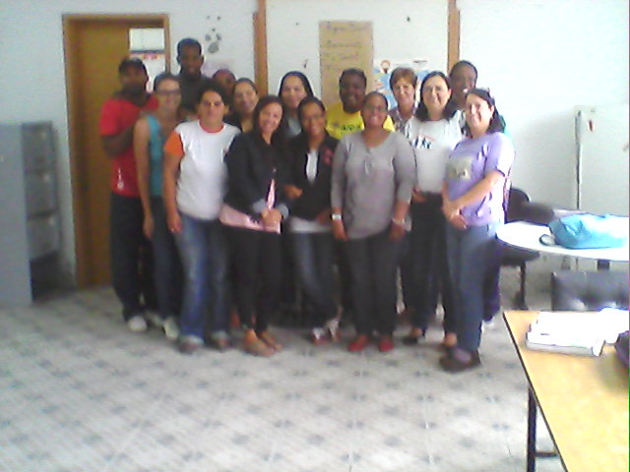
Metodologia
Capacitação dos ACS

Slide 10
Metodologia
Divulgação do projeto para a comunidade
Acolhimento
Avaliações e acompanhamento odontológico

Slide 11
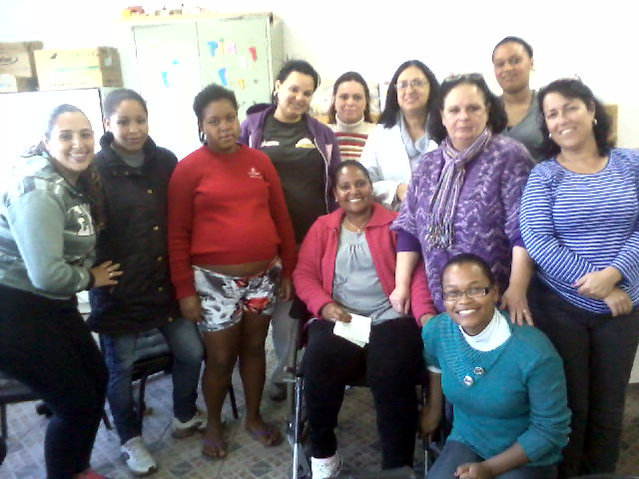
Metodologia
Reunião com as gestantes
Palestras educativas sobre saúde bucal para ela e seu filho

Slide 12
Resultados
Indicador 1: Proporção de gestantes que realizam o pré-natal na UBS e estão cadastradas no programa de saúde bucal.
No primeiro mês havia 20 gestantes realizando o pré-natal na unidade, 12 gestantes foram cadastradas, correspondendo 60%.
No segundo e terceiro mês cadastramos 24 e 26 gestantes, (96%) e (85%), respectivamente.
al.

Slide 13
Resultados
Indicador 2 : Proporção de gestantes cadastradas no programa de saúde bucal, que faltaram a consulta odontológica programática;
Proporção de gestantes faltosas à consulta odontológica
17%, 33% no primeiro e segundo mês.
No terceiro e quarto mês de intervenção 23%.

Slide 14
Resultados
Indicador 3: Proporção de gestantes cadastradas no programa de saúde bucal, que receberam avaliação e mantém acompanhamento odontológico durante a gestação;
Permanecendo em acompanhamento no primeiro mês 91,7%
no segundo mês 66,7%
terceiro mês 73,1%
Quarto mês 70%

Slide 15
Resultados
Indicador 4: Proporção de gestantes cadastradas no programa de saúde bucal, faltosas à consulta odontológica, que obtiveram atendimento odontológico após busca ativa;
O número de atendimento pós busca ativa foi realizado respectivamente, para 2, 8, 6 e 7 gestantes, nos quatro meses de intervenção.

Slide 16
Resultados
Indicador 5 : Proporção de gestantes cadastradas no programa de saúde bucal, que participaram de atividades coletivas de educação e prevenção em saúde bucal;
Em decréscimo, podemos justificar que os resultados são positivos e o número reduzido de participantes deve-se ao fato que muitas gestantes já haviam participado nos meses anteriores da programação coletiva de escovação e orientação.

Slide 17
Resultados
Indicador 6 : Proporção de gestantes cadastradas no programa de saúde bucal que possuem registros atualizados nas ficha espelho.
Para o indicador que demonstra o registro adequado de todas as informações, os resultados são 100% para todos os meses de intervenção.

Slide 18
Discussão
Incorporação da saúde bucal no pré-natal
Pré natal odontológico é uma ação programática
Qualificação da atenção as gestantes com a saúde bucal
Importância do serviço odontológico para a gestante e o bebe
Integração da equipe e saberes no pré-natal
Melhoria do vinculo com a comunidade

Slide 19
Discussão
ANTES DA INTERVEÇÃO
DEPOIS DA INTERVEÇÃO
Ausência de protocolo de atendimento
Gestantes com atendimento odontológico por livre demanda
Ações odontológicas realizadas isoladamente e aleatoriamente
Ausência de registros sistemáticos em odontologia
Não havia ações coletivas para orientação em grupo
Protocolo instituído e disponibilizado
O pré-natal odontológico é uma ação programática
A saúde bucal faz parte do pré-natal, com os demais profissionais
Registros das informações de maneira sistemática, monitorada e avaliada
Grupos de capacitação com a equipe e com as gestantes

Slide 20
Reflexão Crítica
Importante crescimento profissional
Qualificação da clínica através dos fóruns
Capacitação em áreas paralelas pelas experiências relatadas
Discussão sobre duvidas clínicas
Aprendizado no uso de planilhas

Slide 21
Agradecimentos
Aos colegas que trabalham na UBS Navegante
As gestantes que participaram deste estudo
A coordenação do curso pela oportunidade alavancar conhecimentos
E o agradecimento especial para a orientadora Louriele que pela sua dedicação tornou possível este trabalho

